Slide 1
RTU DITF
Valsts pētījumu programmas SOPHIS īstenošana
3. posma rezultāti
02.12.2016.

Slide 2
Plānotie uzdevumi 3. posmā
Veicamie uzdevumi | Rezultatīvie rādītāji
Intelektuālā struktūrmodelēšanas rīka I4S funkcionalitātes tālāka pilnveidošana dažāda tipa un granularitātes zināšanu struktūru elementu nozīmības daudzkriteriālai novērtēšanai | Metode un algoritms zināšanu struktūru elementu nozīmības daudzkriteriālai novērtēšanai sagatavotas publikācijas vai zinātniskā pārskata veidā
Zināšanu struktūru modeļu izstrāde, apvienošana un pielietošana ontoloģijās un likumos balstītā lēmumu pieņemšanā | Izveidots repozitorijs ar zināšanu struktūru modeļiem un implementēts ontoloģijās un likumos balstīts mehānisms lēmumu pieņemšanai daudzaģentu sistēmās
Prasību/sistēmu inženierijā sakņotu zināšanu/informācijas artefaktu savietojamības pieejas detalizēta izstrāde | Sagatavota zinātniska publikācija vai zinātnisks pārskats
Dažādu servisu, kas izmanto atvērtos semantiskā tīmekļa resursus, izstrāde un integrēšana tīmekļa portālā un programmatūras konfigurācijas pārvaldības metodes pilnveidošana | Metodes un algoritma apraksts sagatavotas publikācijas vai zinātniskā pārskata veidā

Slide 3
Intelektuālā struktūrmodelēšanas rīka I4S funkcionalitātes tālāka pilnveidošana dažāda tipa un granularitātes zināšanu struktūru elementu nozīmības daudzkriteriālai novērtēšanai
Jānis Grundspeņķis

Slide 4
Intelektuālā struktūrmodelēšanas rīka I4S pilnveidošana (1)
Metode un algoritms dažādas granularitātes (apraksta detalizācijas pakāpes) zināšanu struktūru elementu nozīmības noteikšanai
Pētījuma mērķis: noteikt, vai struktūras elementu nozīmība ir invarianta attiecībā pret apraksta detalizācijas līmeņa izmaiņām

Slide 5
Intelektuālā struktūrmodelēšanas rīka I4S pilnveidošana (2)
Metodes un algoritma pamats: morfoloģiskās struktūras modeļu homomorfisma noteikšana
b
d
G(V, Q)
a
c
G_{g}(V_{g}, Q_{g})
b₁
b₂
d₁
d₂
a₂
c₁
c₂
d₃
a₁
a₃
c₃
c₄
Transformation of aggregated initial graph into
homomorphic graph with deeper level of granularity

Slide 6
Intelektuālā struktūrmodelēšanas rīka I4S pilnveidošana (3)
Kritēriji:
  1. kritērijs – lokālā saistība p¹(x_{i}) = deg⁻(x_{i}) + deg⁺(x_{i})
  2. kritērijs – globālā saistība:
  3. kritērijs – sasniedzamības komponentes lielums p³(x_{i}) = ReC(x_{i})
Ranžēšana:
  R_{Σ}(x_{i}) = R¹(x_{i}) + R²(x_{i}) + R³(x_{i})

Slide 7
Intelektuālā struktūrmodelēšanas rīka I4S pilnveidošana (4)
Elementu nozīmības aprēķins:
Elementu nozīmības aprēķins agregatizētā zināšanu struktūrā (grafā G(V, Q))
Elementu nozīmības noteikšana detalizētā apraksta līmenī (grafa G_{g}(V_{g}, Q_{g}) katrai virsotņu apakškopai S^{i}(x_{j})):

Slide 8
Zināšanu struktūras kā sistēmas sarežģītības noteikšana (1)
Pētījuma mērķis: izstrādāt formālu metodi konceptu karšu sarežģītības novērtēšanai
Daudzkriteriāla pieeja:
  elementu skaits
  saišu skaits
  sistēmas atribūti
  elementu atribūti
  sistēmas organizācijas pakāpe
  centralizācijas pakāpe
  hierarhijas līmeņu relatīvais svars

Slide 9
Zināšanu struktūras kā sistēmas sarežģītības noteikšana (2)
Izstrādātas divas jaunas metodes:
  konceptu karšu sakārtošanai pēc to sarežģītības
  konceptu strukturālās nozīmības noteikšanai
Publikācijas:
  Grundspenkis J. Towards the Formal Method for Evaluation of Concept Map Complexity from the Systems Viewpoint. Databases and Information Systems IX, G. Arnicans et al. (Eds.), Frontiers in Artificial Intelligence and Applications, Vol. 291. IOS Press, 2016, pp. 341-354
  Grundspenkis J. Historical Retrospection on Success and Failures during the Development of Concept Map Based System IKAS. Proceedings of the 7th International Conference on Concept Mapping, Tallinn, Estonia, September 5-9, 2016, Vol. 2, pp. 113-119

Slide 10
Uzsāktie pētījumi
Pētījuma mērķis: vairāku pētnieku izvirzītās hipotēzes, ka struktūras elementu rangi būtiski nemainās atkarībā no izejošo ceļu garuma, pārbaude
Pirmie rezultāti: lietojot izstrādāto zināšanu struktūru repozitoriju, hipotēze pārbaudīta 10 dažādām struktūrām, kas liek to noraidīt
Pētījuma mērķis: izstrādāt efektīvus algoritmus dažādu zināšanu atspoguļošanas shēmu savstarpējai transformācijai izkliedētās mākslīgā intelekta sistēmās
Pirmie rezultāti: izanalizētas tīklveida shēmas (semantiskie tīkli un konceptuālie grafi) un strukturizētās shēmas (freimi)

Slide 11
Zināšanu struktūru modeļu izstrāde, apvienošana un pielietošana ontoloģijās un likumos balstītā lēmumu pieņemšanā
Egons Lavendelis

Slide 12
Zināšanu struktūru modeļu repozitorija izveidošana, iekļaujot struktūrmodeļus un izstrādātās zināšanu struktūras

Slide 13
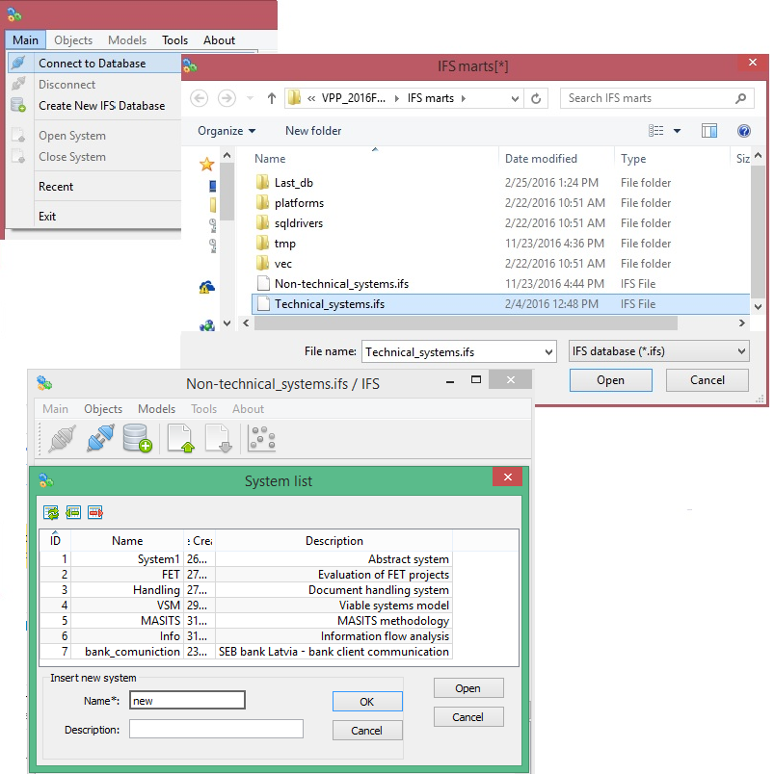
Zināšanu struktūru (modeļu) repozitorijs, izmantojot I4S
Sistēmas modelis ir kvalitatīvi aprakstītas un atspoguļotas zināšanu struktūras
Modelis apraksta un atspoguļo sistēmu no dažādiem skatu punktiem, ļauj izprast un analizēt tās uzbūvi, funkcionēšanu un uzvedību, kā arī izvērtēt un pieņemt piemērotus risinājumus attiecībā uz reālās pasaules sistēmu un tās darbību:
  Tehnisku sistēmu modeļi (Vinčas pārvietošanas vadības sistēma, Bremžu sistēma u.c.)
  Ne-tehnisku sistēmu modeļi (Apmācību process, Emociju modeļi, FET projektu izvērtēšana, Dzīvotspējīgu sistēmu modelis u.c.)
Ievadītas divdesmit zināšanu struktūras (modeļi)
Notes:
I4S - Intelektuāla sistēma sarežģītu sistēmu struktūrmodelēšanai (arī IFS)

Slide 14
Zināšanu iegūšana un atspoguļošana
Sistēma I4S var iegūt un atspoguļot eksperta zināšanas attiecībā uz izvēlēto izpētes sistēmu dažādos veidos:
aprakstot sistēmas objektus, saites ar citiem objektiem, īpašības, alternatīvas, ko var izmantot apskatītā objekta vietā;
detalizējot saistības, plūsmas nosaukumu un tipu, funkcijas nosaukumu un realizēto uzvedību, norādot iespējamās plūsmu kombinācijas, kā arī plūsmas īpašības;
specificējot parametrus katram uzvedības stāvoklim un to savstarpējās saites;
izveidojot un attēlojot sistēmas daļu, funkciju un īpašību hierarhijas;
transformējot no eksperta iegūtās zināšanas struktūras modeļos.
Notes:
Strādājot ar sistēmu I4S, eksperta galvenais uzdevums ir izveidot izpētes sistēmas formālu atspoguļojumu, norādot struktūrmodelēšanai būtiskos aspektus: kādu sistēmu apskata, kādi objekti ir sistēmā un kādas ir starp tiem pastāvošās saistības, kādas ir sistēmas un atsevišķu objektu īpašības un uzvedība.

Slide 15
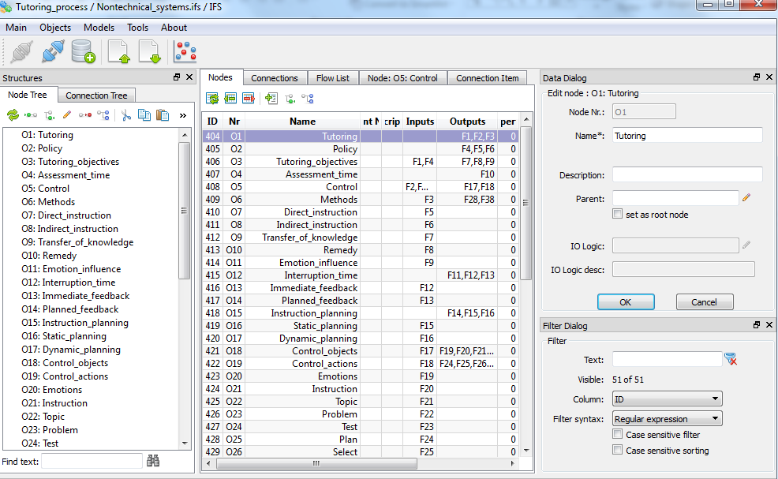
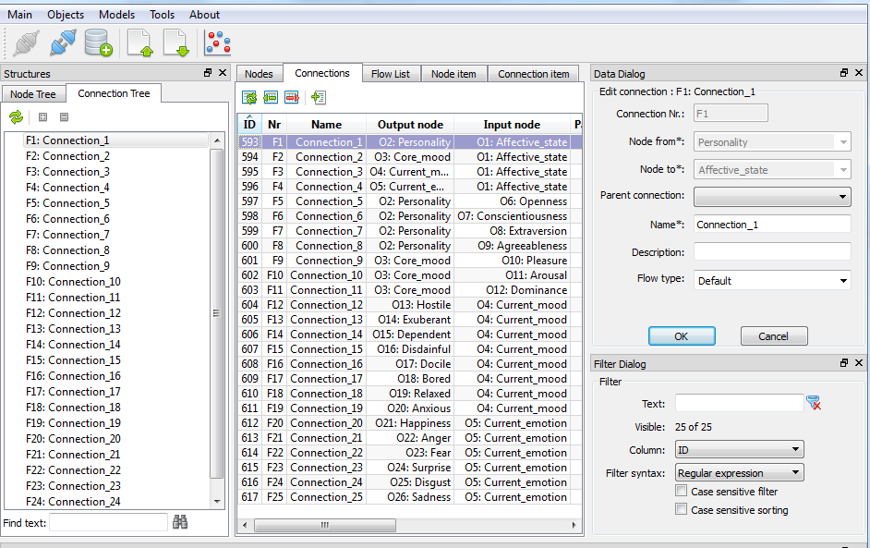
Zināšanu struktūru (modeļu) ievade I4S
Virsotņu koks: nodrošina detalizētas informācijas par virsotnēm ievadi (nosaukums, apraksts, ieejas/izejas plūsmas, IO loģika, īpašības u.c.)
Savienojumu koks: nodrošina detalizētas informācijas par plūsmām starp virsotnēm ievadi (nosaukums, apraksts, plūsmas tips, īpašības u.c.)
Notes:
Pētot sarežģītas tehniskas sistēmas nepilnīgas informācijas apstākļos, to modeļiem ir jāapmierina šādas prasības:
modeli jāspēj izveidot, pamatojoties tikai uz pieejamām zināšanām;
modelim jāaptver visa sistēma kopumā, neskatoties uz elementu fizisko daudzveidību;
modelim jābūt viegli koriģējamam sistēmas konstruktīvo izmaiņu gadījumā;
modelim ‘‘jāstrādā’’ nepilnīgas informācijas apstākļos un jādod jaunas zināšanas par pētāmo sistēmu.
STRuktūrmodelēšanas pieeja, implementēta intelektuālā datorsistēmā I4S, ļauj konstruēt struktūras modeļus, ievērojot iepriekš uzskaitītos kritērijus.

Slide 16
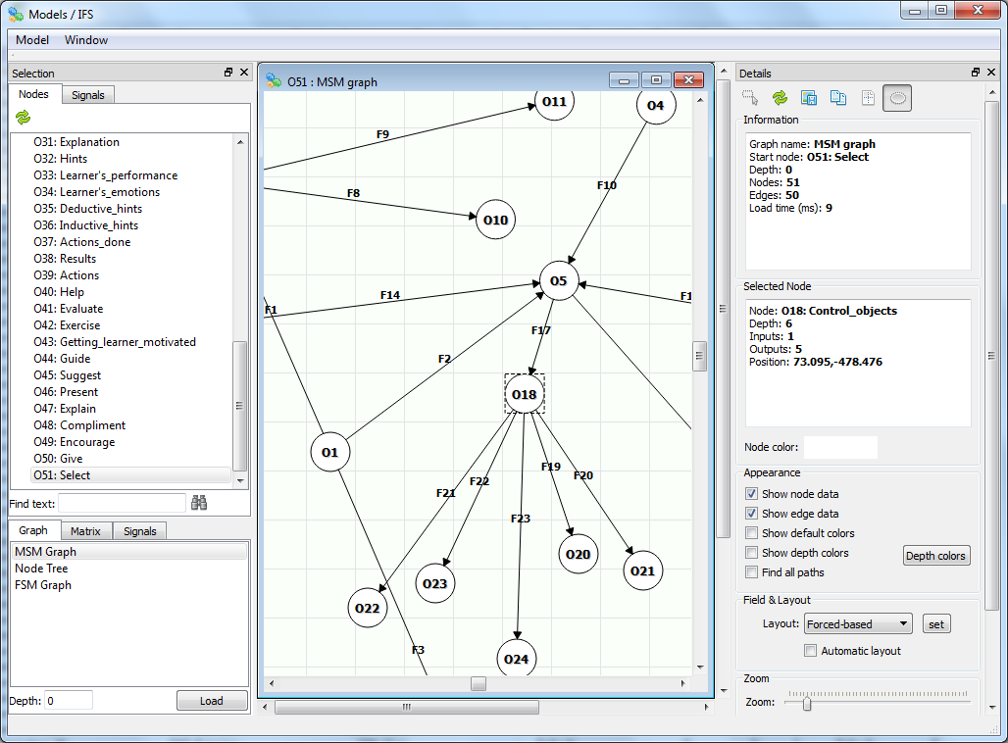
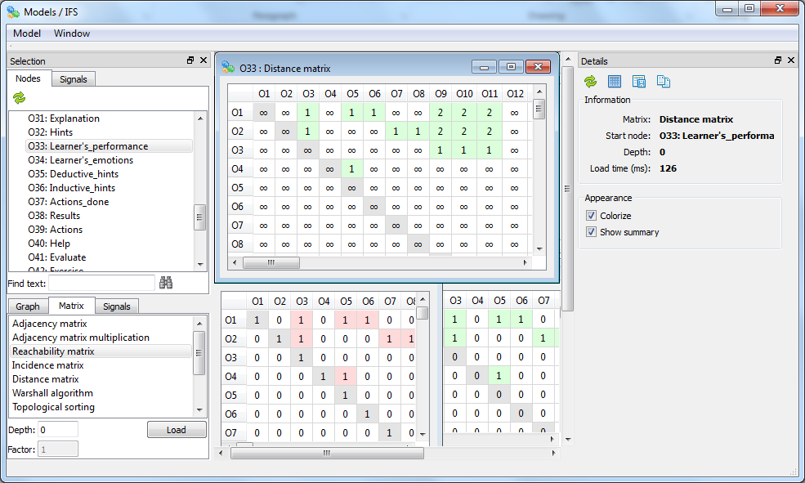
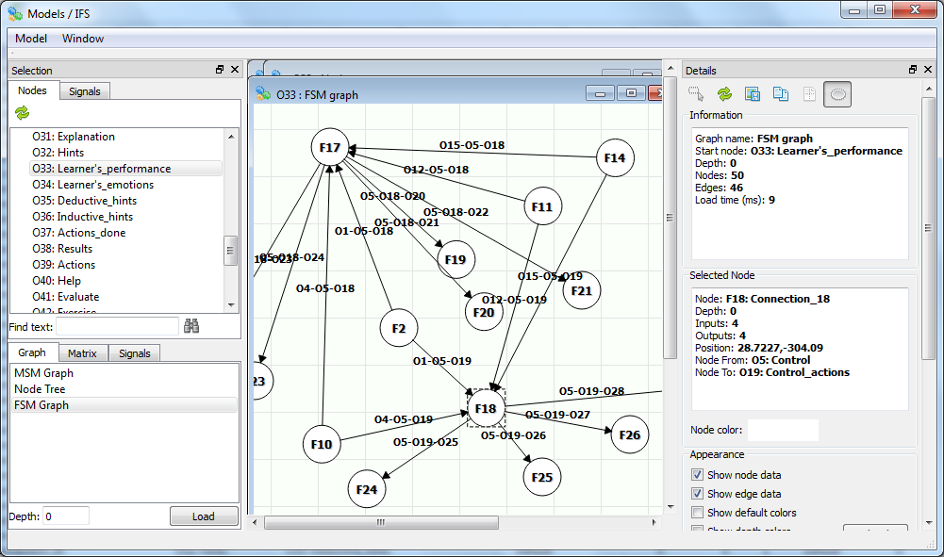
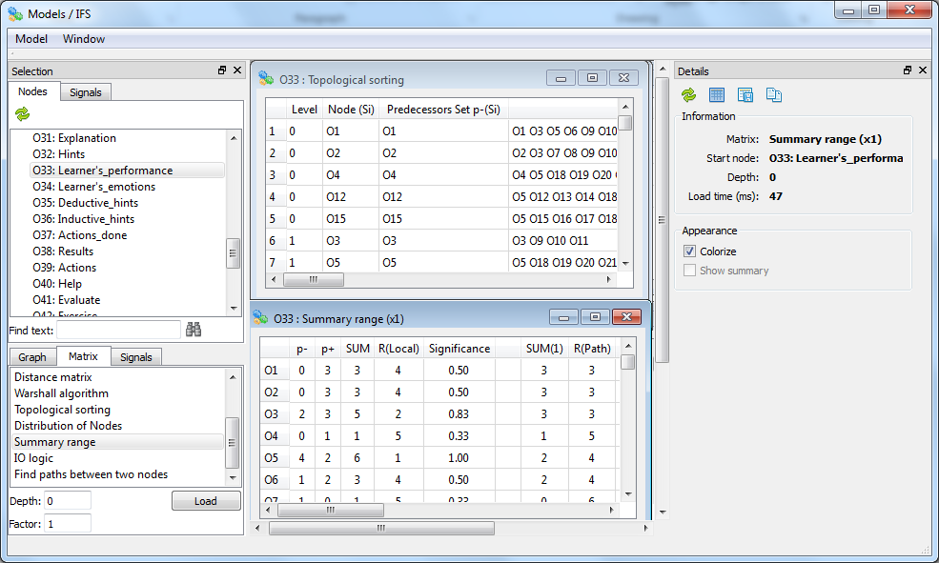
Pētāmie modeļi un cēloņu-seku analīze
zināšanu iegūšana un atspoguļošana
dažādi struktūrmodeļi
kvalitatīvā un kvantitatīvā analīze
Notes:
Pamatojoties uz iegūtajām un aprakstītajām zināšanām par sistēmām, programmatūras funkcionalitāte paredz ērtu veidu pārejai starp dažādiem modeļiem, kas, savukārt , ir būtiski modeļu detalizētai izpētei un dziļas cēloņu – seku analīzes veikšanai.
Sobrīd repozitorijā modeļi tiek glabāti, klasificējot tos atbilstoši tehnisku vai netehnisku sistēmu piederībai. Taču tāds dalījums nav pietiekošs. Nākotnē ir jāizstrādā detalizētāka dažāda veida analizējamo sistēmu klasifikācija. Repozitorijs jāpapildina ar citām zināšanu struktūrām no dažādām sfērām. Kā arī jāveic esošo modeļu kvalit. un kvantit. analīze, atbilstoši papildinot rīka I4S funkcionalitāti.

Slide 17
Zināšanu struktūru atjaunināšana heterogēnās daudzaģentu sistēmās

Slide 18
Risināmā problēma
Kā atrast piemērotu veicēju katram uzdevumam?
Projektēšanas laikā nav zināmi visi uzdevumi, tie var mainīties sistēmas darbības laikā
Arī aģenti un to spējas var mainīties sistēmas darbības laikā
Piemērs:
  Tīrīšanas robotiem jāizvēlas, kā tīrīt katru telpu, mēbeles, utt.
  Robotiem pieejamas dažādas tīrīšanas metodes
  Telpu grīdas segumiem un mēbelēm dažādi veidi
  Kā sistēmai pielāgoties jauniem segumiem, mēbelēm, robotiem?

Slide 19
Sistēmas arhitektūra

Slide 20
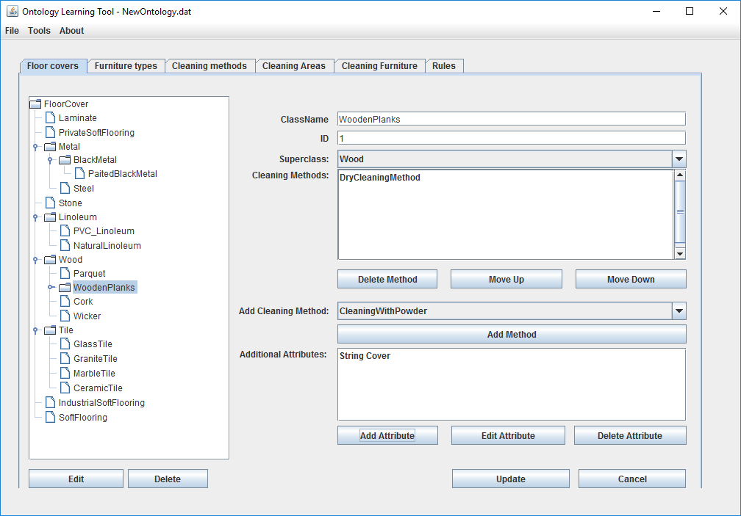
Ontoloģiju rīks
Definē
  Ontoloģiju (klases)
    Uzdevumiem
    Spējām
  Zināšanu bāzi
    Likumi
  Vidē esošos objektus
    Definē uzdevumus

Slide 21
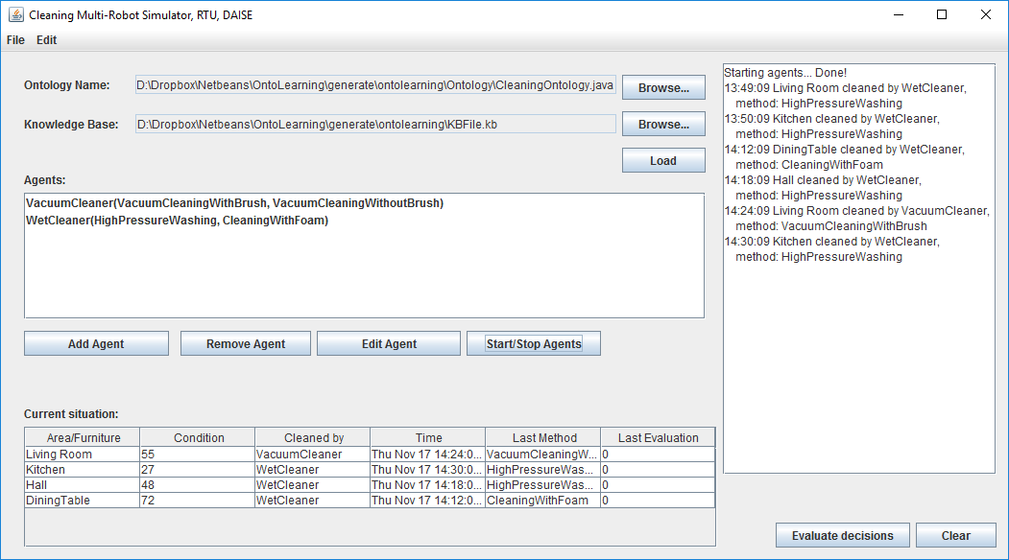
Daudzaģentu sistēmu vadības rīks & Imitators
Implementē:
Daudzaģentu sistēmas vadību
Vides imitatoru
Lēmumu pieņemšanas
mehānismu, kas balstās
  Piemērotības jēdzienā
  Likumos
  Klašu atribūtos
  Apmācības mehānismā
  Gaidīšanas laika novērtējumā
Apmācības mehānisms
jāimplementē un jāvalidē
4. posmā
Ideja: zināšanu inženieris dod sākotnējās zināšanas, kādas spējas ir piemērotas kādiem darbiem, apmācības mehānisms ļauj tās papildināt un koriģēt, lai adaptētos jaunām situācijām

Slide 22
Zināšanu struktūras izstrāde emocijās balstīta mācību procesa pielāgošanai

Slide 23
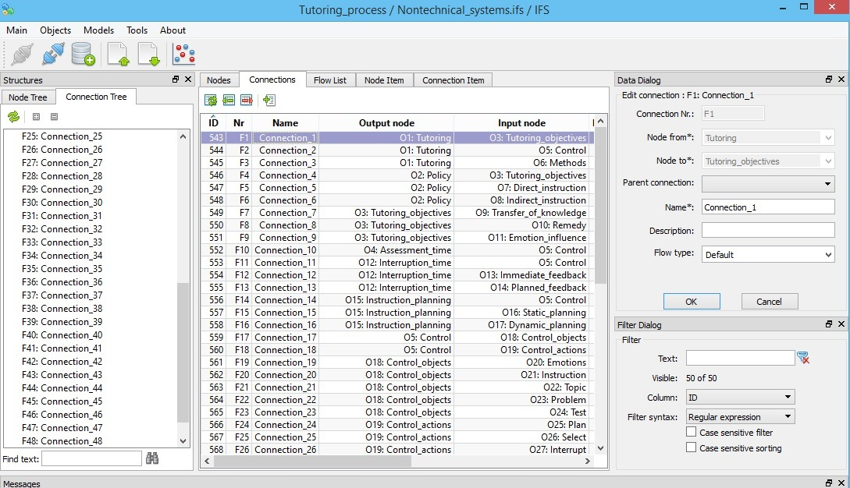
Emocijās balstīta mācību procesa atspoguļošana
Turpināts iesāktais darbs pie emocijās balstīta mācību procesa dinamiskas pielāgošanas
Izstrādāta zināšanu struktūra mācību procesa atspoguļošanai, iekļaujot emocijas kā vienu no parametriem
Izstrādātā zināšanu struktūra iekļauta kā daļa no izveidotā repozitorija
Notes:
Attēlā izcelts viens no mācību procesā kontrolējamiem objektiem - “emocijas”

Slide 24
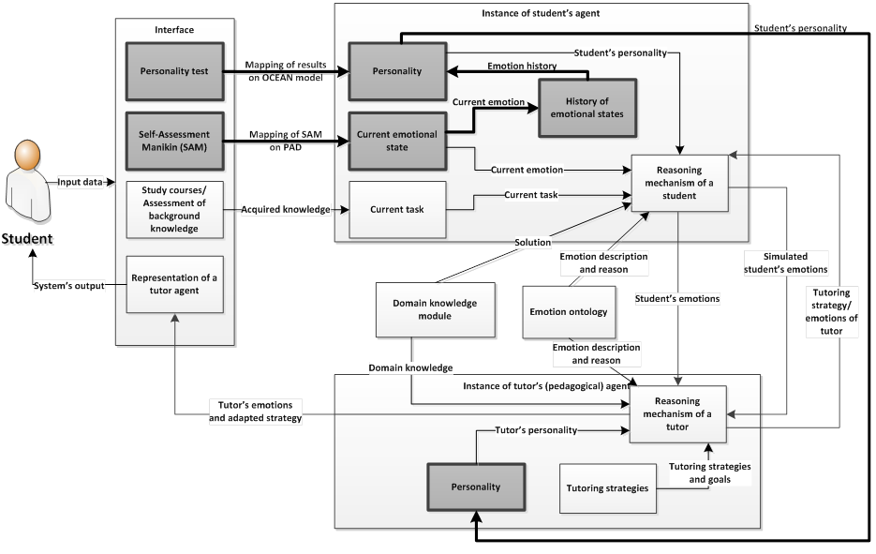
Studenta-skolotāja mijiedarbības imitācija
Problēma: Studentiem ir dažādas personības, īpašības, vajadzības, zināšanas, mācīšanās stili, emocijas, kā arī skolotājam ir sava personība, emocijas un mācīšana pieeja, kas var ietekmēt mācību procesa efektivitāti
Kā atrast atbilstību starp abām iesaistītajām pusēm, lai uzlabotu mācīšanās efektivitāti?
Piedāvātais risinājums: aģentos balstīta (emocionāla) studenta-skolotāja mijiedarbības imitācija
Izstrādāta pedagoģiskā aģenta arhitektūra, kas ietver ne tikai pedagoģiskās zināšanas, bet arī emociju ontoloģiju
Aģenta spriešanas mehānisms izmanto
zināšanas par studenta personību, lai:
  prognozētu studenta emocijas un uzvedību
  ģenerētu savu personību un atbilstošas
  mācību darbības
  izvēlētos piemērotas mācību metodes
Notes:
Katram studenta aģentam tiek izveidota savs atbilstošais pedagoģiskais aģents ar savu personību un emocijām (kuru ietekmē studenta personība un emocijas), kā arī pielāgotu mācīšanas pieeju.

Slide 25
Zināšanu struktūras izstrāde aģenta emocionālo zināšanu komunikācijai

Slide 26
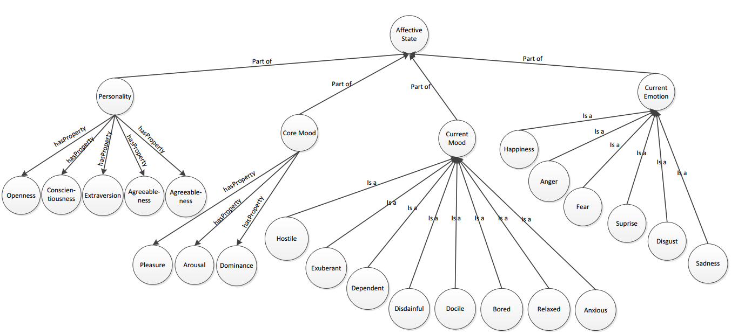
Zināšanu struktūra emocionālā stāvokļa aprakstam
Izstrādātā zināšanu struktūra ir pamatā emociju mehānismu definēšanai aģentā (personība, pamata un pašreizējais noskaņojums, pašreizējā emocija)
Zināšanu struktūra ir balstīta emociju teorijās:
  Kategoriju emociju teorijās, kas apraksta emocionālo stāvokli kā piederošu vienai kategorijai
  Dimensiju emociju teorijās, kas emocionālo stāvokli apraksta kā punktu daudzdimensiju telpā

Slide 27
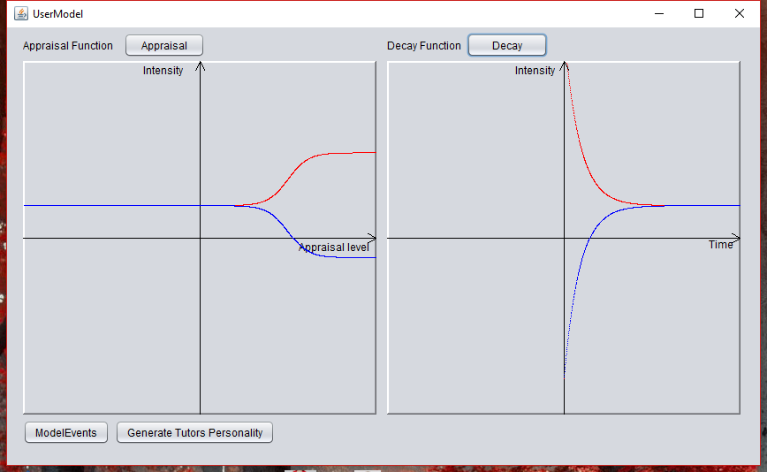
Emocionālā stāvokļa apstrāde
Izmantojot zināšanu struktūrā saistītās un saskaņā ar to glabātās zināšanas, aģents spēj
  Aprēķināt savu šībrīža emocionālo stāvokli
  To komunicēt gan tieši, gan netieši

Slide 28
Publikācijas
Lavendelis E. A Cloud Based Knowledge Structure Update and Machine Learning Framework for Heterogeneous Multi-Agent Systems. In: International Journal of Artificial Intelligence Vol 14 (2), October, 2016 CESER Publishing, pp. 157-170. (Indeksēts SCOPUS, SNIP: 1,159)
Lavendelis E. A Conceptual Approach for Knowledge Structure Update and Learning in Multi-Agent Systems. In: International Journal of Computers. Vol. 1, pp. 141-147. IARAS Publishing, 2016.
Petrovica S., Pudane M. Simulation of Affective Student-Tutor Interaction for Affective Tutoring Systems: Design of Knowledge Structure. International Journal of Education and Learning Systems, 2016, No.1, pp. 99.-108.
Petrovica S., Pudane M. Emotion Modeling for Simulation of Affective Student-Tutor Interaction: Personality Matching. International Journal of Education and Information Technologies, Vol. 10, 2016, pp. 159-167. (būs Web of Science)

Slide 29
Prasību inženierijā sakņotu zināšanu plūsmu (struktūru)/informācijas artefaktu savietojamības pieejas detalizēta izstrāde
Mārīte Kirikova

Slide 30
Uzdevumi
Savietojamības konceptuālās kopnes FREEDOM salīdzinājums ar konkurējošiem sistēmu inženierijas konceptiem
Procesu objektu stāvokļu izmaiņu identifikācijas un zināšanu par šīm izmaiņām izplatīšanas paņēmienu izstrāde
Laika aspektu iestrāde zināšanu plūsmu (struktūru)/informācijas artefaktu savietojamības pieejā
Sistēmas ārējo zināšanu struktūru/informācijas artefaktu un to stāvokļu izmaiņu identificēšanas pieejas izstrāde
Prasību un citu zināšanu/informācijas artefaktu savietojamības iespēju noteikšanas un prasību izplatīšanas pieejas izstrāde
Grafu algoritmu izmantošana informācijas artefaktu plūsmu analīzē
Zinātniskās literatūras par zināšanu plūsmu (struktūru)/informācijas artefaktu savietojamību sistēmu inženierijas kontekstā iegūšana un apkopošana, un par šo tematiku izstrādāto zinātnisko publikāciju un atskaišu kvalitātes kontrole

Slide 31
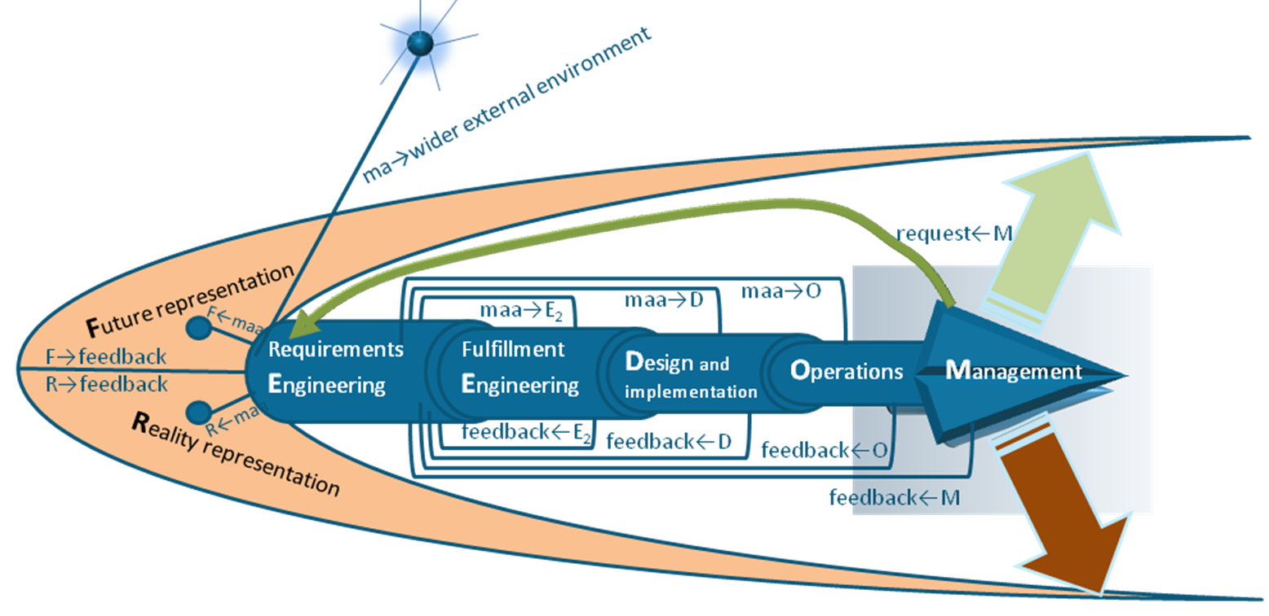
The FREEDOM framework constituents
The FREEDOM framework was proposed for the purpose of continuous requirements engineering
F - Future representation
R - Reality representation
E₁ - Requirements Engineering
E₂ - Fulfillment Engineering,
D - Design and implementation
O - Operations
M - Management
Notes:
For structuring the further discussion, the attributes from theoretical research are grouped in five groups. The grouping is based on attribute semantic similarity and the first author’s years of experience in website development.

Slide 32
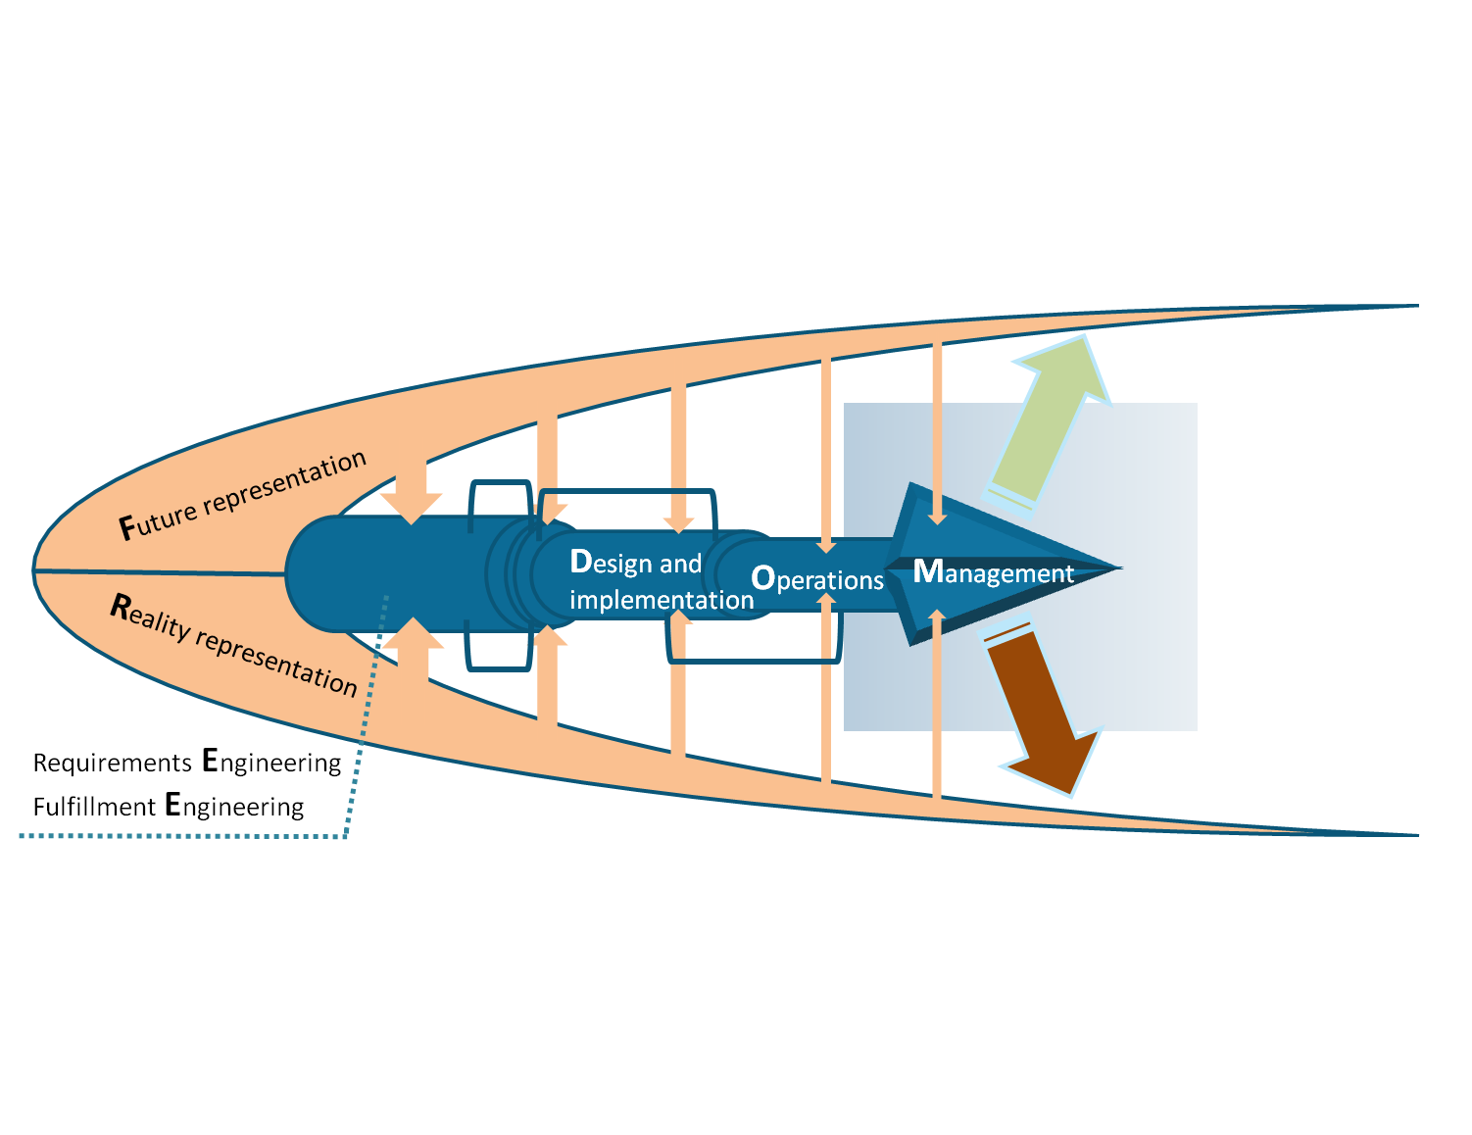
Elastīgums

Slide 33
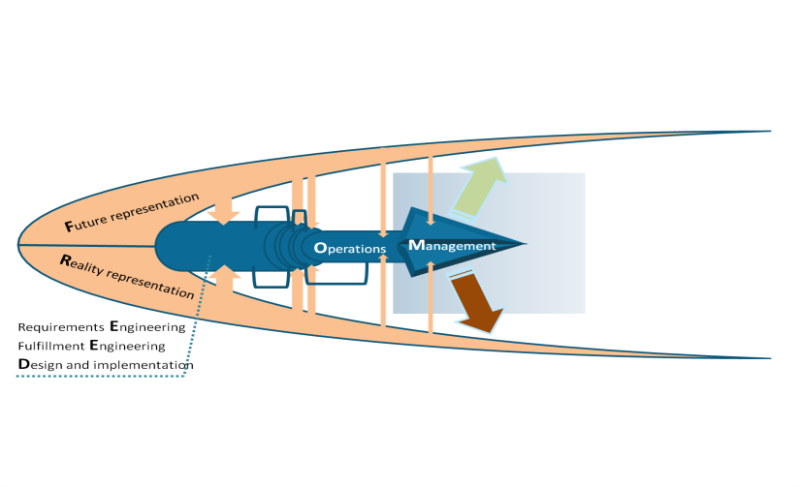

Slide 34
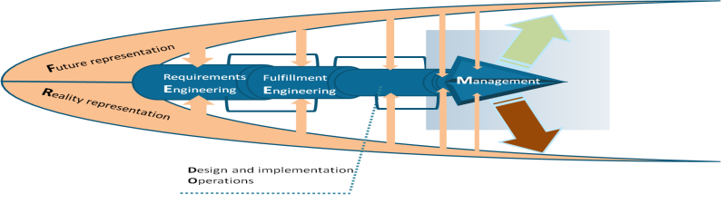

Slide 35
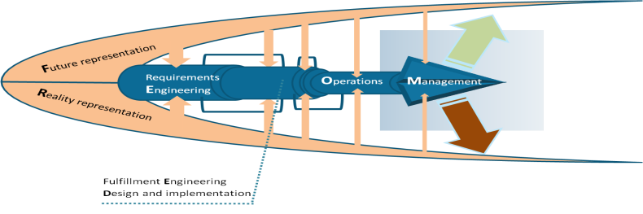

Slide 36
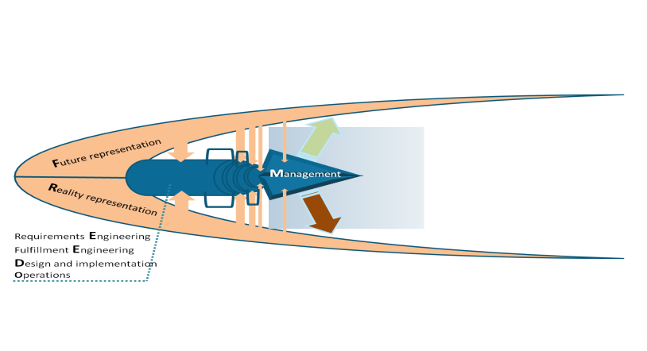

Slide 37
Izmaiņu amplitūda

Slide 38
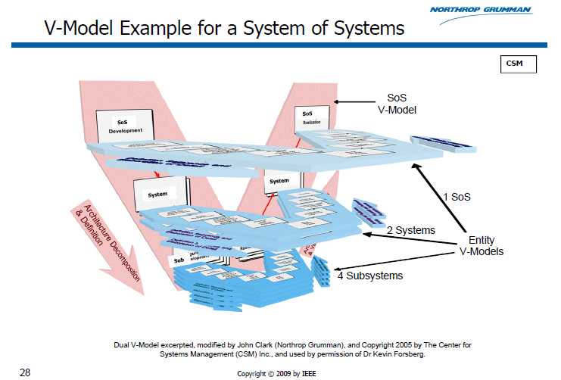
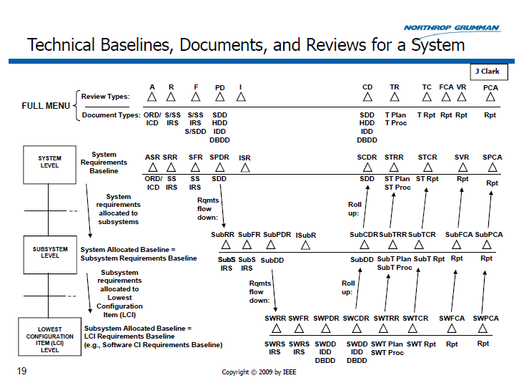
The FREEDOM framework vs. SoS V-Model

Slide 39
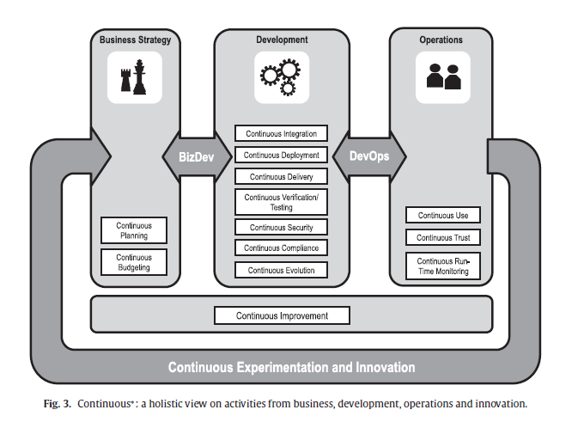
The FREEDOM Framework vs. Continuous Software Engineering Roadmap and Agenda

Slide 40
Citu ietvara elementu izpēte
Kā veikt auditu?
Kā atspoguļot informācijas plūsmas?
Vai izvēlētā atspoguļojuma forma ir savienojama ar audita metodi?

Slide 41
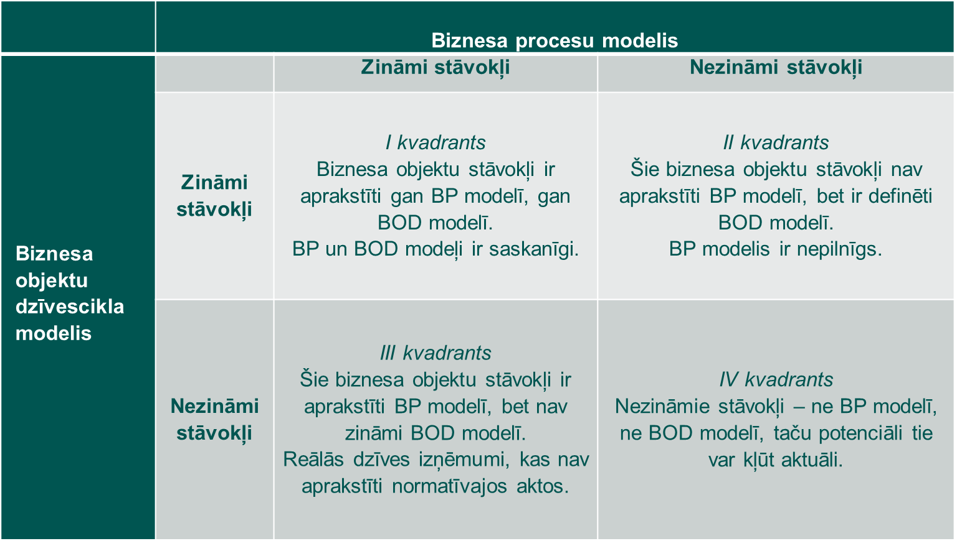
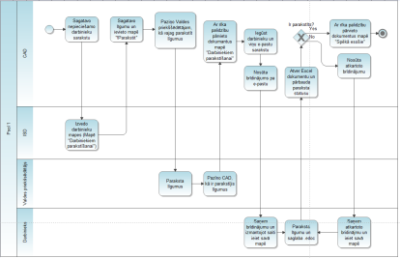
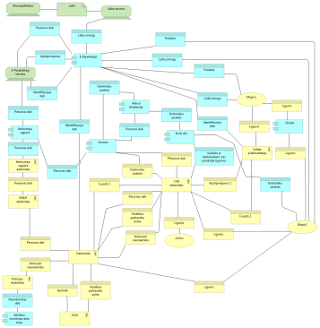
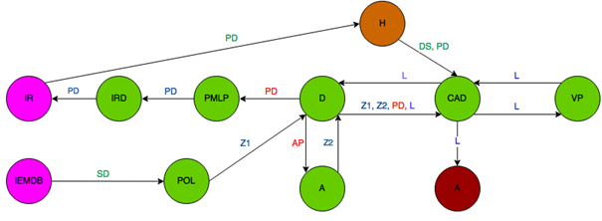
2
3
5
4
6
Rīgas Tehniskā universitāte

Slide 42
Publikācijas
Businska L., Kirikova M., The Goal-Based Selection of the Business Process Modeling Language. 9th IFIP WG 8.1. Working Conference, PoEM 2016, Skövde, Sweden, November 8-10, 2016. Vol. 267 of the seriesLecture Notes in Business Information Processing, pp 307-316. In database: SpringerLink. DOI: https:/doi.org/10.1007/978-3-319-48393-1_22
Kirikova, M. Towards Framing the Continuous Information Systems Engineering. Joint Proceedings of the BIR 2016 Workshops and Doctoral Consortium, co-located with 15th International Conference on Perspectives in Business Informatics Research (BIR 2016), September 14–16, 2016. Prague, Czech Republic. B. Johansson and F. Vencovský (Eds.). Managed Complexity. CEUR-WS.org, Vol. 1684. In database: SCOPUS. http://ceur-ws.org/Vol-1684/paper18.pdf
Kirikova, M., Matulevičius, R., Sandkuhl, K. The enterprise model frame for supporting security requirement elicitation from business processes. Proceedings of 12th International Baltic Conference, DB&IS 2016, Riga, Latvia, July 4-6, 2016. Communications in Computer and Information Science, vol. 615, pp. 229-241. In database: SpringerLink, SCOPUS. DOI: http://dx.doi.org/10.1007/978-3-319-40180-5_16
Kirikova, M., Matulevičius, R., Sandkuhl, K.Application of the Enterprise Model Frame for Security Requirements and Control Identification. Databases and Information Systems IX, G. Arnicans et al. (Eds.). IOS Press. 12th International Baltic Conference, DB&IS 2016, Riga, Latvia, July 4-6, 2016, pp.129-142. In database: tiks indeksēts SCOPUS, Web of Science. DOI: https://doi.org/10.3233/978-1-61499-714-6-129
L.Peņicina. Controlling Business Object States in Business Process Models to Support Compliance. PoEM 2016, Doctoral Consortium, Skövde, Sweden, November 8-10, 2016. tiks publicēts Ceur-ws.org
Kozlovs, D., Kirikova, M. Auditing Security of Information Flows. Proceedings Perspectives in Business Informatics Research. 15th International Conference, BIR 2016, Prague, Czech Republic, September 15–16, 2016, vol. 261 of the series Lecture Notes in Business Information Processing, pp.204-219. Springer. In database: SCOPUS, SpringerLink. DOI: http://dx.doi.org/10.1007/978-3-319-45321-7_15
Rīgas Tehniskā universitāte

Slide 43
Dažādu servisu, kas izmanto atvērtos semantiskā tīmekļa resursus, izstrāde un integrēšana tīmekļa portālā un programmatūras konfigurācijas pārvaldības metodes pilnveidošana
Leonīds Novickis

Slide 44
Uzdevumi
Uzdevums:
  Izstrādāt un integrēt tīmekļa portālā dažādus servisus, kas izmanto atvērtus semantiskā tīmekļa resursus, un pilnveidot programmatūras konfigurācijas pārvaldības metodi
Apakšuzdevumi:
  Servisu integrēšanas tīmekļa portālā algoritmu pārbaude
  Atvērto semantisko tīmekļa resursu (Linked Open Data, Open Calais, DB Pedia u.c.) tālāka pielāgošana dažādu servisu integrēšanai tīmekļa portālā
  Pētījums par atkārtoti pielietojama izejas koda bāzes pilnveidošanu un izmanošanu Latvijas IT kompanijās. EAF metodes pilnveidošana
Rīgas Tehniskā universitāte

Slide 45
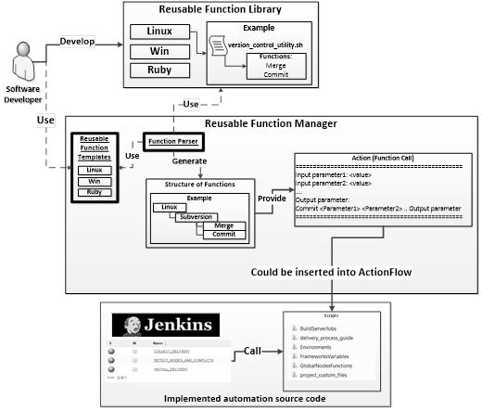
Servisu integrēšanas tīmekļa portālā algoritmu pārbaude
Projektā piedāvātā servisu izstrādes un integrēšanas metodoloģija izmanto modeļa virzīto pieeju, lai uzturētu tīmekļa servisus un nodrošinātu to atkārtotu lietojumu citos projektos nākotnē. Tika izstrādāts viens no pieejas pamatelementiem – atkārtoti lietojamu funkciju bibliotēka (Reusable Functions Library).

Slide 46
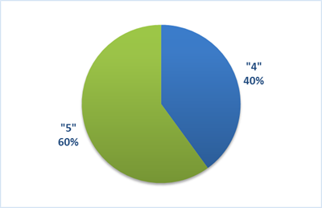
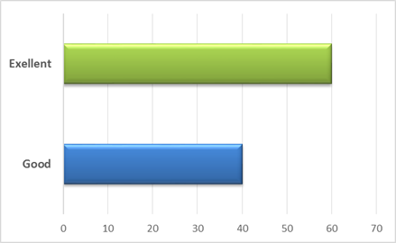
Atvērto semantiskā tīmekļa resursu tālāka pielāgošana dažādu servisu integrēšanai tīmekļa portālā
Tika pilnveidota metodoloģija sistematizētai RESTFul semantiskā tīmekļa servisu izstrādei, izmantojot SADI (Semantic Automated Discovery and Integration) ietvaru. Metodoloģija tika izmantota, lai izstrādātu semantiskā tīmekļa servisus, kas tiek izmantoti un sadarbībā ar industriālo partneri Logitrans pārbaudīti eLOGMAR loģistikas portālā. Pārbaudē piedalījās 44 partneri no dažādām transporta un loģistikas kompānijām.
Estimation of Web portal functionality

Slide 47
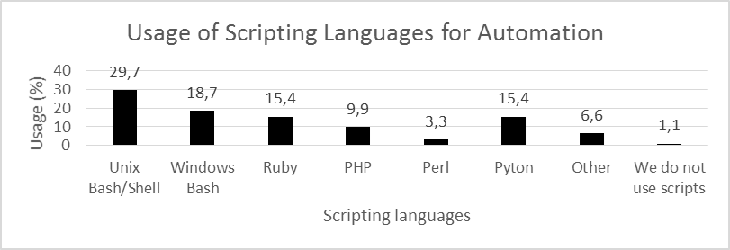
Pētījums par atkārtoti pielietojama izejas koda bāzes pilnveidošanu un izmantošanu Latvijas IT kompānijās. EAF metodes pilnveidošana
Tika veikti uzlabojumi EAF metodoloģijā, kas ir uz modeļvadāmajiem principiem balstīta metodoloģija programmatūras konfigurācijas pārvaldībai un IT operāciju automatizācijas ieviešanai. Lai novērtētu EAF metodoloģijas un automatizācijas rīku uzlaboto versiju popularitāti, tika veikta ekspertu aptauja 32 Latvijas IT uzņēmumos. Aptaujas rezultāti tiks izmantoti EAF tālākai attīstībai.

Slide 48
Rezultātu izplatīšana
2016.g. septembrī Prāgā konferences «15th International Conference on Perspectives in Business Informatics Research BIR 2016» ietvaros tika organizēts seminārs «The 4th International Workshop INTEL-EDU 2016». Seminārā piedalījās dalībnieki no Baltkrievijas, Vācijas, Čehijas, Turcijas, Latvijas un Lietuvas. Seminārā tika prezentēti SOPHIS rezultāti
SOPHIS rezultāti tika atspoguļoti 6 zinātniskajos rakstos (WoS and Scopus – 4)
Prezentēti 9 starptautiskās konferencēs (Spānijā, Čehijā, Latvijā, Itālijā un Beļģijā)
Tika aizstāvēts 1 promocijas darbs

Slide 49
4. posma pētījumi
Balstoties uz 3. posma pētījumu rezultātiem, uzlabot Reusable Function Library pieeju, lai tā būtu neatkarīga no konkrētās infrastruktūras
Pamatojoties uz aprobācijas gaitā iegūtiem rezultātiem, paplašināt ontoloģijas, kas tiek izmantotas portāla www.eLOGMAR.eu semantiskā tīmekļa servisos

Slide 50
RTU DITF kopsavilkums

Slide 51
Rezultatīvie rādītāji
Rezultatīvais rādītājs | Sasniegts 3. posmā
Oriģinālo zinātnisko rakstu (Scopus) (SNIP > 1) skaits | 1
Oriģinālo zinātnisko rakstu IEEExplore, ACM DL, Scopus, Web of Science datubāzēs iekļautajos izdevumos skaits | 10
Citu oriģinālo zinātnisko rakstu skaits | 2
Sagatavoti un iesniegti raksti | 3
Aizstāvēti promocijas darbi | 1
Aizstāvēti maģistra darbi | 14
Piedalīšanās konferencēs | 9
Piedalīšanās semināros | 1
Rīkotie semināri | 2
Rīkotās konferences | –

Slide 52
Paldies par uzmanību!

